Slide 1
Laboratorio
Plataforma de Agentes Jade
Ulises Cortés
Ignasi Gómez-Sebastià
SID2015

Slide 2
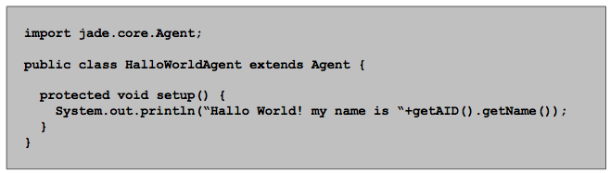
Agente: Clase
Una clase de agente se crea extendiendo la clase jade.core.Agent
  Se redefine el método setup()
Cada instancia de agente se identifica con un AID
  Clase jade.core.AID
  Método getAID() para obtener el AID del agente

Slide 3
Agente: Nombre
El nombre del agente es de la forma
  nombre-agente@nombre-plataforma
  El nombre del agente debe ser único localmente, el nombre completo debe ser único globalmente
Se puede especificar el nombre de la plataforma al arrancarla usando la opción –name
Dentro de una plataforma nos referimos al agente usando únicamente su nombre local

Slide 4
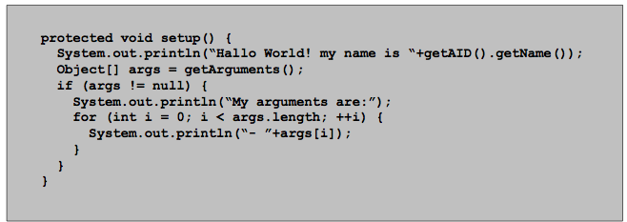
Agente: Parámetros
Paso de parámetros a un agente al arrancarlo
Recuperamos los parámetros usando el método getArguments()

Slide 5
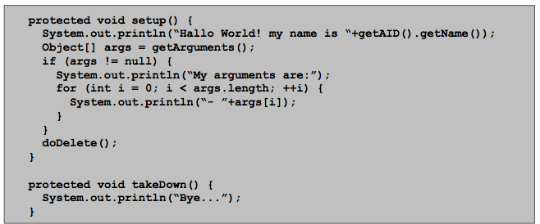
Agente: Defunción
El agente termina su ejecución cuando se llama su método doDelete()
Se invoca el método takeDown() para realizar operaciones de limpieza
  Cerrar ficheros y conexiones

Slide 6
Agente: Behaviours
Los agentes realizan sus tareas a partir de behaviours
  Extensión de la clase jade.core.behaviours.Behaviour
Creamos nuestra clase behaviour y la añadimos al agente usando la función addBehaviour()
  Podemos compartir behaviours entre agentes
Cada behaviour debe implementar:
  Método void action()
    Que hace el behaviour
  Método boolean done()
    Devuelve cierto si el behaviour ha finalizado

Slide 7
Agente: Concurrencia
Un agente puede tener varios comportamientos en paralelo
El planificado no es preemptive
  Se debe esperar a que termine un behaviour para seleccionar el siguiente
    Método action() retorna
  Todo ocurre dentro del mismo thread de Java
  No es determinista a la hora de seleccionar un behaviour si hay varios disponibles

Slide 8
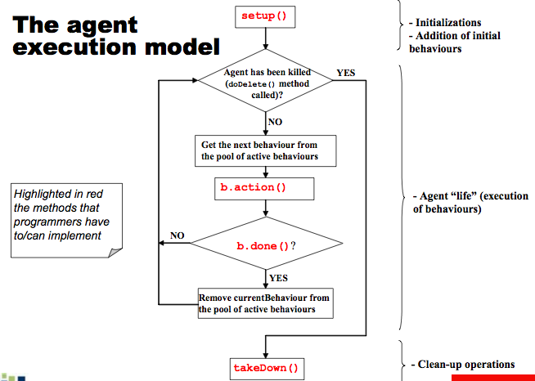
Agente: Ciclo de ejecución

Slide 9
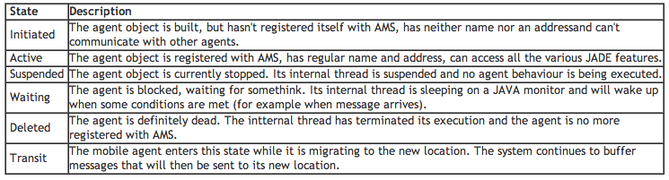
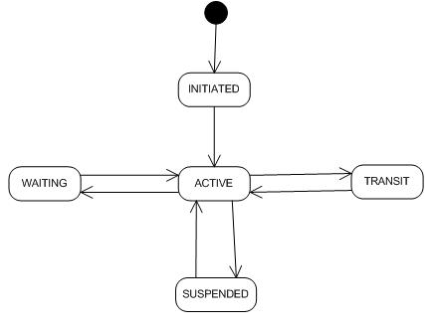
Agente: Ciclo de ejecución

Slide 10
Agente: Tipos de behaviour I
One shot
  jade.core.behaviours.OneShotBehaviour
  Action() se ejecuta una vez
  Done() devuelve cierto
Cyclic
  jade.core.behaviours.CyclicBehaviour
  Action() se ejecuta multiples veces
  Done() devuelve falso
Complex
  Basados en máquinas de estados finitas

Slide 11
Agente: Tipos de behaviour II
Waker
  Espera un time-out y ejecuta método onWake()
  El behaviour se completa
  Despertador chino
Ticker
  Se ejecuta método onTick() periodicamente
  Se para al ejecutar método stop()

Slide 12
Agente: Métodos
onStart()
  Se ejecuta una vez antes de ejecutar método action()
  Prepara la ejecución (abrir ficheros y conexiones)
onEnd()
  Se ejecuta una vez después de que onEnd() devuelva cierto
  Limpia la ejecución (cerrar ficheros y conexiones)
removeBehaviour()
  Elimina un behaviour dispnonible de la lista
  No llama a onEnd()
Si el agente no tiene behaviours disponibles está IDLE y el thread en sleep

Slide 13
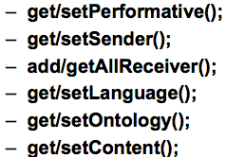
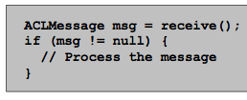
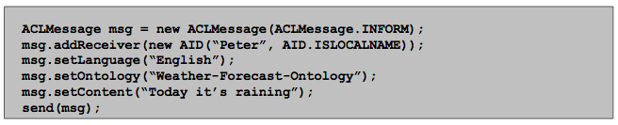
Agente: Comunicación I
Los mensajes son instancias de
  jade.lang.acl.ACLMessage

Slide 14
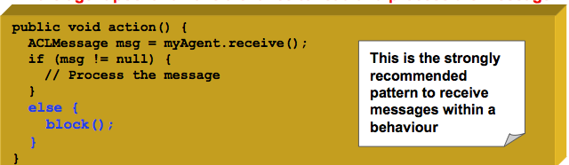
Agente: Comunicación II
El uso continuo de recieve() es infeficiente
Uso de block()
Bloquea el behaviour de la lista de behaviours del agente
  No bloquea el agente
Cada vez que llega un mensaje, se desbloquean los behaviours bloqueados y pueden leerlo

Slide 15
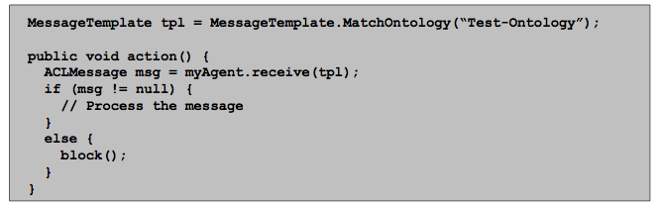
Agente: Comunicación III
Es más seguro hacer uso de message templates

Slide 16
Agente: Comunicación III
Es más seguro hacer uso de message templates
Método blockingReceive() disponible
  Pero peligroso

Slide 17
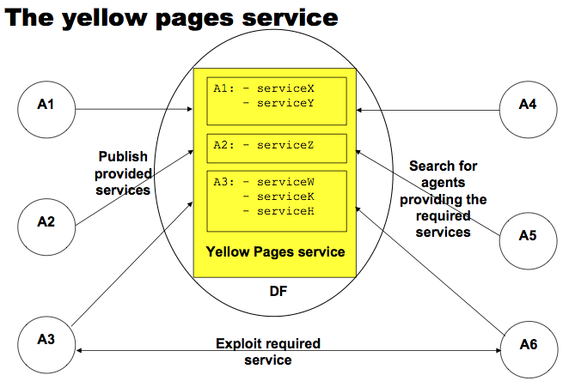
Agente: DF
Clase jade.domain.DFService
  Register()
  Modify()
  Deregister()
  Search()

Slide 18
Agente: DF
Clase jade.domain.DFService
  Register()
  Modify()
  Deregister()
  Search()

Slide 19
Tareas I
Arrancar la plataforma de agentes
  Ejemplo en jade.txt
    GUI
    Dummy Agent
    Sniffer
    Introspector

Slide 20
Tareas II
Mirar HelloWorldAgent
  Import
  Extends
  AID
  Parámetros
  Modificar y ejecutar
    Desde GUI
    Desde consola
    Mirar resultados en consola
    Usar sniffer en agente

Slide 21
Tareas III
Behaviours
  One shot
  Waker
  Cyclic/Ticker
    Action
    OnStart
    OnEnd
    Done
    Setup
    doDelete
    takeDown
  Ejecutar los 4 agentes y entender comportamiento

Slide 22
Tareas IV
Agente Lover
  Blocking behaviour
    ¿Se bloquea el agente?
    Recibir mensaje usando template
    Enviar mensaje usando template
    Uso de performativas
Ejecutar el agente y comprobar su comportamiento
  GUI
  Consola (Sniffer)
Uso del DF

